Slide 1
Добро пожаловать в самую большую страну мира!

Slide 2
Особенности Северного Кавказа
Цели нашего урока:
Выявить особенности административно-территориального деления Кавказа.
Находить и показывать все республики, входящие в состав района.
Закрепить знания о территории России, о географических особенностях нашей страны.
Воспитывать уважение к народам всех национальностей.

Slide 3
Сегодня на уроке мы будем
Говорить
Слушать
Читать
Смотреть
Находить
Показывать
Выбирать
Обобщать
Делать вывод

Slide 4
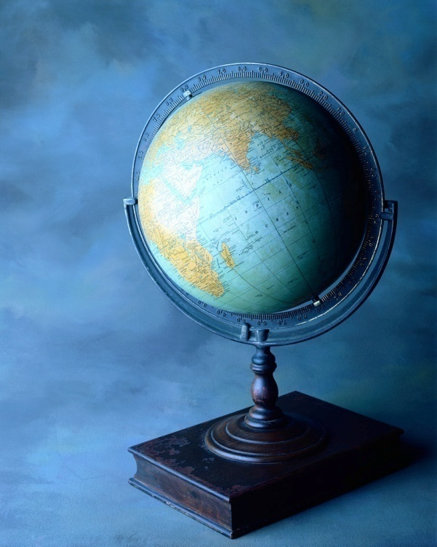
В нашей стране проживает огромное количество народов, больших и малых, более 120.

Slide 5
Самое - самое о нашей Родине. Россия самая большая по площади страна мира – 17, 1 млн. км². Это составляет 11,3 % мировой суши.

Slide 6
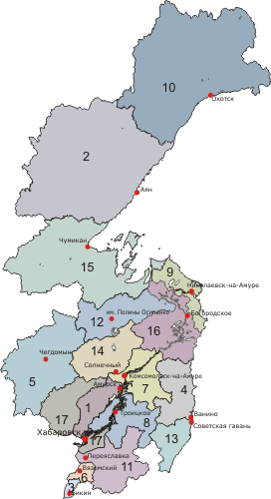
Территория Хабаровского края занимает 788,6 тыс. км²

Slide 7
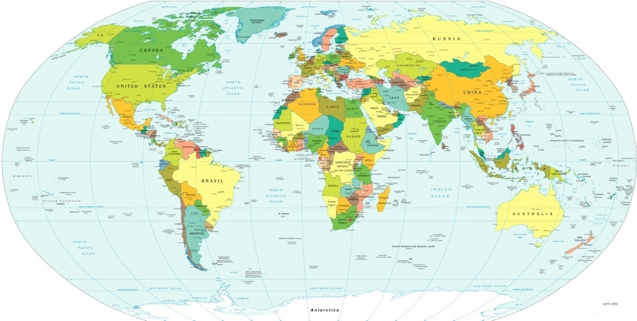
По числу жителей Россия занимает седьмое место среди стран после Китая, Индии, США, Индонезии, Бразилии и Пакистана.

Slide 8
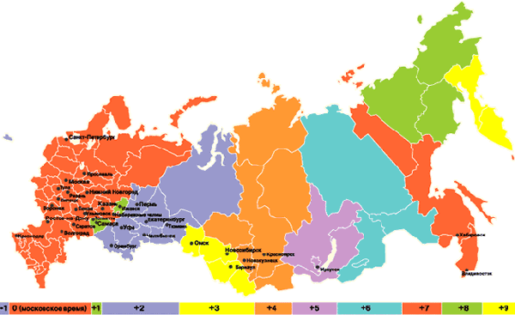
По территории России проходят 9 часовых поясов, что занимает почти половину северного полушария.

Slide 9
Дома, вы должны были выучить и найти на карте
самое глубокое озеро России,
самую многоводную реку,
самую высокую вершину на
территории России,
самую низкую точку на суше,
самую длинную реку.

Slide 10
Тема урока
Особенности Северного Кавказа.

Slide 11
Словарь

Slide 12
Регион – используется как синоним понятия “район.

Slide 13
Район – территория, выделяемая на основании определённых показателей: экономических, социальных, физико-географических, административных, ресурсных, экологических.

Slide 14
Край – административно-территориальная единица в России, занимающая окраинное положение и включающая в себя автономные области или слабо обжитые районы.

Slide 15
Область – административно- территориальная единица в России, область, отличающаяся особенностями национального состава населения и входящая на началах автономии в состав края или непосредственно в республику, наз. Автономной областью.

Slide 16
Нация – историческая общность людей, сложившаяся из народностей в ходе формирования общности их территории, экономических связей, литературного языка, некоторых особенностей культуры и характера, являющихся главными её признаками.

Slide 17
Рекреация – восстановление сил человека; отдых. Рекреационные ресурсы – это ресурсы, способствующие восстановлению здоровья человека, создающие условия для хорошего отдыха.

Slide 18

Физминутка

Slide 19
Россия является федеративным государством. В соответствии с Конституцией в состав РФ входит 85 равноправных субъектов федерации

Slide 20
Все субъекты федерации имеют равный политический статус, одинаковое представительство в Совете Федерации, но по своему экономическому и социальному потенциалу они, конечно, сильно различаются.

Slide 21
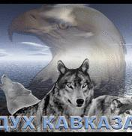
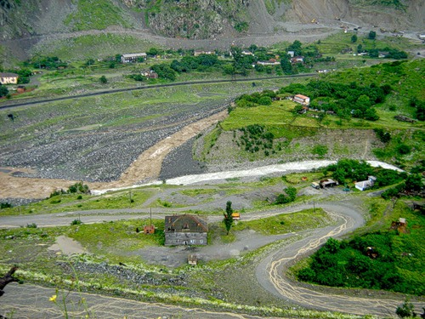
Что же такое Кавказ?
Кино

Slide 22
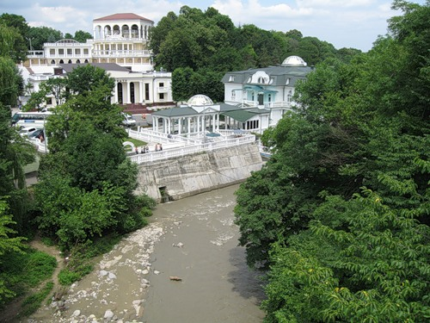
Северный Кавказ – основной рекреационный район России.

Slide 23
. Здесь находятся известные курорты: Туапсе, Сочи и Кавказские Минеральные Воды, сосредотачивающие значительную часть лечебных и оздоровительных учреждений, пансионатов и кемпингов России. Важным объектом туризма служат Кавказские горы.
Кавказ

Slide 24
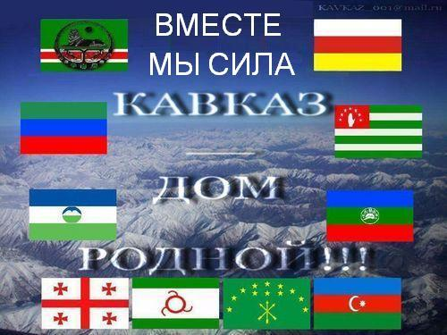
Северный Кавказ – самый многонациональный район России. В его состав входят восемь республик.

Slide 25
Республика Адыгея,
Карачаево-Черкесская Республика,
Кабардино-Балкарская Республика,
Республика Северная Осетия – Алания,
Ингушская Республика,
Чеченская Республика,
Республика Дагестан.
Республика Крым

Slide 26
Откройте Атласы на странице 39 рассмотрите карту и покажите на ней Субъекты Российской Федерации, относящиеся к территории Северного Кавказа

Slide 27
Каковы же особенности культуры народов Кавказа?

Slide 28
Каковы же особенности культуры народов Северного Кавказа?
Откроем учебники на стр.178

Slide 29
Что нового вы узнали на уроке?
Что запомнилось, что удивило?
Какими новыми терминами
обогатился ваш словарный запас?

Slide 30
Вывод.

Slide 31
Сегодня на уроке мы
Отвечали на вопросы
Слушали ответы
Читали текст
Смотрели кинофильм
Работали с картой, с атласами
Делали вывод

Slide 32
Домашнее задание
Отметить в контурных картах республики, входящие в состав Северного Кавказа;
Записать значения слов словаря в тетрадь.

Slide 33
Оценки.

